Slide 1
Educazione alla Cittadinanza Globale a supporto della Sostenibilità Sociale
UEF/MOOC L’Educazione degli adulti a supporto dello Sviluppo Sostenibile

Slide 2
Indice:
Cos’è la Cittadinanza?
Cittadinanza libera
Sviluppo della cittadinanza stato-nazione
Le contraddizioni della cittadinanza democratica
Riflessioni
Cosmopolitismo 1 & 2
Educazione alla cittadinanza globale (Global Citizenship Education, GCE)
GCE e Sviluppo Sostenibile
Verso una Sostenibilità Glocale nell’Istruzione?
Fondamenti
Riferimenti
<numero>

Slide 3
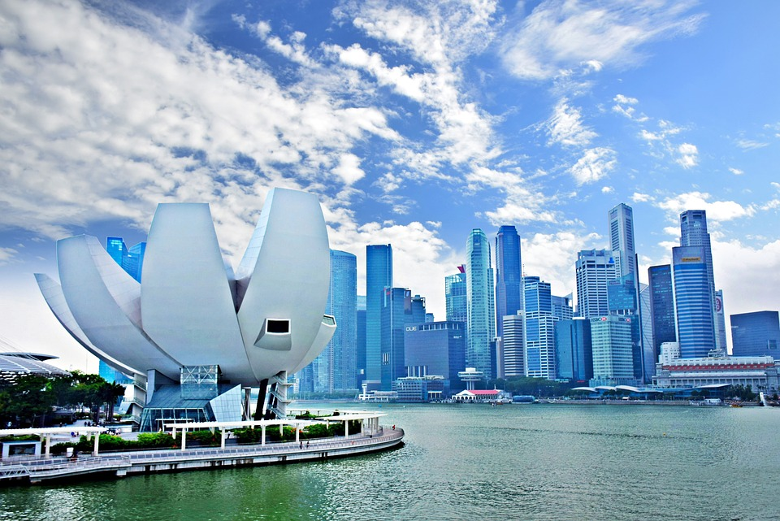
Cos’è la Cittadinanza?
La percezione e la definizione di cittadinanza sono cambiate nel corso delle trasformazioni storiche
Dai diritti civili (Illuminismo), i diritti politici (democrazia e uguaglianza) e diritti sociali (modello di welfare)
Un’immagine di Marina Bay a Singapore, una delle poche città-stato esistenti oggi.
<numero>

Slide 4
Cittadinanza libera
Le idee medievali (e antiche, come in Grecia) comprendevano il concetto di cittadinanza libera in relazione agli strati sociali di una città o città-stato
“La cittadinanza è una condizione conferita a tutti coloro che sono membri a pieno titolo di una comunità. Tutti coloro che possiedono tale prerogativa sono eguali, relativamente ai diritti e doveri a essa associati” (Marshall 1950).
In uno stato, si intende che tutti i cittadini siano liberi e uguali (Rawls 1985) arrivando a identificare la cittadinanza con il concetto di giustizia
<numero>

Slide 5
Sviluppo della cittadinanza stato-nazione
Nel XVIII e XIX secolo (ad es. trattato di Vestfalia), il ruolo delle città e delle città-stato come scenari per negoziare la cittadinanza venne sostituito dalle nazioni-stato.
Diventare cittadini dipendeva dall’appartenenza a una comunità nazionale (es. francese, tedesco, italiano), il cittadino era anche un membro della nazione, dunque a prescindere dal concetto di essere al di sopra delle differenze culturali (es. lo statalismo francese), la cittadinanza si basa sulla specificità culturale
(Castles 2000.)
<numero>

Slide 6
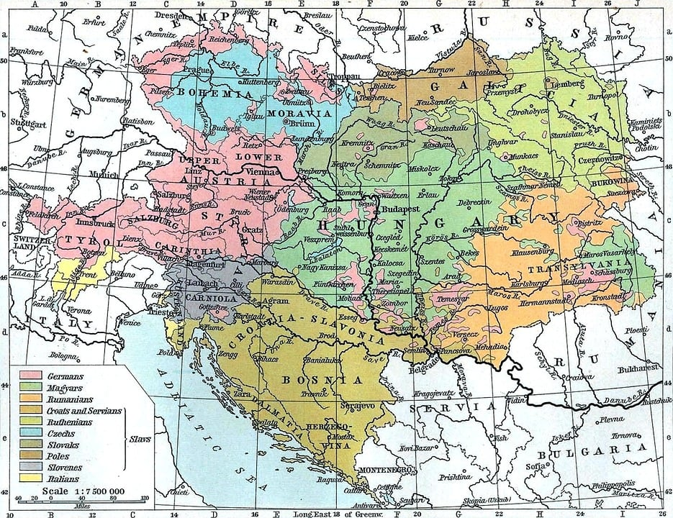
Le contraddizioni della cittadinanza democratica
La cittadinanza democratica è un obiettivo perseguito dagli stati membri delle Nazioni Unite, ma la maggioranza di essi non è in grado di garantirla.
L’obiettivo di integrare tutti gli abitanti in una comunità politica equa e paritaria viene contraddetto dal nazionalismo, che modella gruppi culturali diversi e mutevoli all’interno di un territorio in una “nazione”.
(Castles 2000.)
Nazioni-stato come la Jugoslavia e l’impero austro-ungarico avevano dottrine estreme di assimilazione
<numero>

Slide 7
Dal vostro punto di vista, qual è il significato di cittadinanza e che tipi di appartenenza vi sono collegati?
<numero>

Slide 8
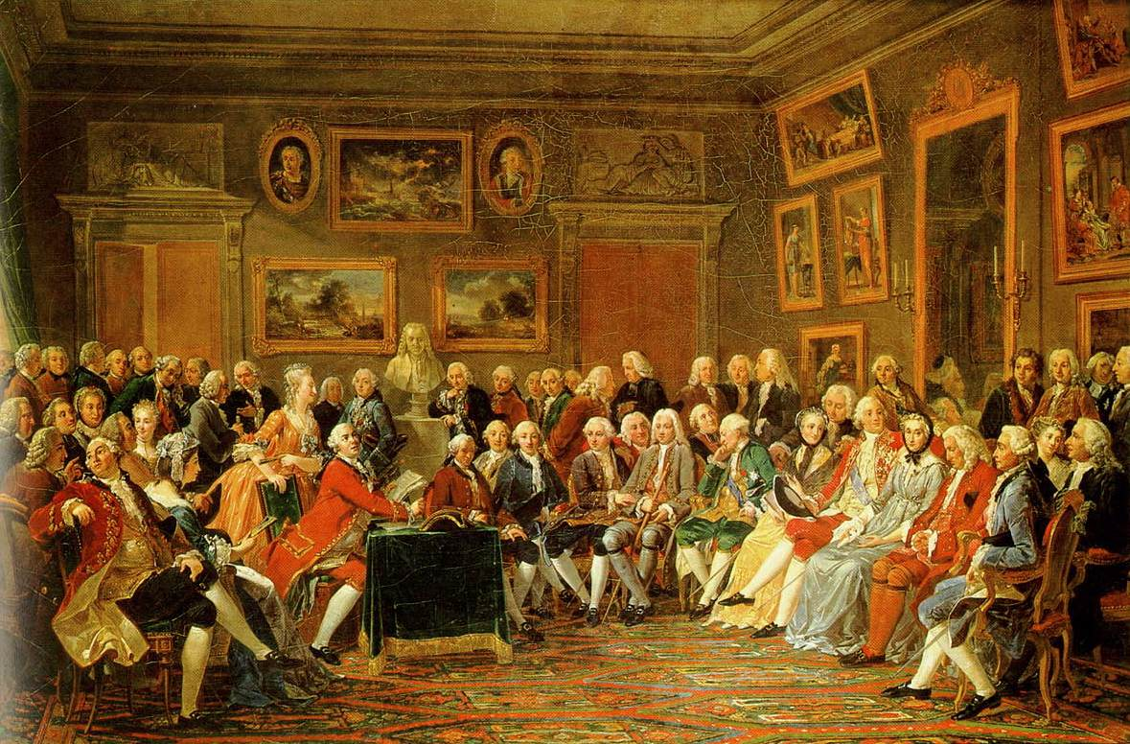
Cosmopolitismo
Il cosmopolitismo (cosmo, universale + polites, cittadino) indica l’idea di un’identità cosmopolita collegata non a una specificità culturale, ma a un pluralismo culturale nell’appartenenza a un’unica comunità globale
Trae origine dalla migrazione in cui determinati gruppi erano “cosmopoliti” nel senso che migrarono attraverso culture, città e ordini di cittadinanza (es. commercianti, viaggiatori)
Il concetto contemporaneo di cosmopolitismo ha le proprie radici nell’età dell’Illuminismo.
<numero>

Slide 9
Cosmopolitismo (cont.)
La globalizzazione e la nascita delle Nazioni Unite hanno rafforzato il concetto moderno di cosmopolitismo collegato a una cittadinanza globale (che, in senso stretto, non è una condizione ufficiale, piuttosto un termine improprio)
Legato anche al concetto di superdiversità (Steven Vertovec), per cui nelle grandi “metropoli globali” le diversità sono così comuni che il significato di differenza e specificità culturale diventa meno ovvio
“Cosmopolitizzazione” come inclusione ed esclusione (Beck 2012)
<numero>

Slide 10
Educazione alla cittadinanza globale (GCE)
“Il concetto di educazione alla cittadinanza cosmopolita [...] si basa su una definizione di cittadinanza che comprende sensazioni, stato, pratiche e impegni espliciti verso i diritti umani.”
“L’educazione può sviluppare la capacità delle persone di identificarsi con altri essere umani a prescindere dai confini nazionali.”
GCE come strumento di inclusione di una diversità di pensiero, appartenenza e agenzia
(Starkey 2017)
<numero>

Slide 11
GCE e Sviluppo Sostenibile
L’educazione alla cittadinanza globale non solo conferisce agli individui la capacità di riconoscere specifici SDG (obiettivi) nella vita di tutti i giorni, ma di comprendere l’idea del proprio scopo nel contesto globale.
Per mezzo della GCE, gli individui possono osservare il mondo e dare giudizi o risolvere problemi attraverso una riflessione sui diritti umani universali, sulle battaglie per una giustizia sociale e politica e sulla sostenibilità (Starkey 2017).
<numero>

Slide 12
Verso una sostenibilità a modello glocale nell’educazione?
Il doppio processo di glocalizzazione e globalizzazione (Eriksen 2014)
Anche la sostenibilità può essere un doppio processo
La cittadinanza viene definita a livello nazionale, a volte sovranazionale (ad es. l’identità europea)
L’educazione non-formale, i movimenti civici e la cittadinanza attiva a livello locale promuovono la sostenibilità e possono condurre a un cambiamento globale e glocale
<numero>

Slide 13
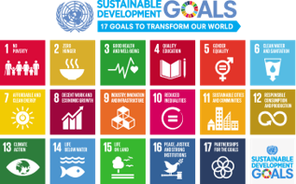
Verso Obiettivi di Sviluppo Sostenibile (SDG)
Obiettivo 16: Pace, Giustizia e Istituzioni Forti: Promuovere società pacifiche e inclusive per lo sviluppo sostenibile, garantire accesso alla giustizia per tutti e costruire istituzioni efficaci, responsabili e inclusive a tutti i livelli
Obiettivo 17 Collaborazioni per gli Obiettivi: Rafforzare i mezzi di implementazione e rinvigorire la collaborazione globale per uno sviluppo sostenibile
<numero>
Notes:
<numero>

Slide 14
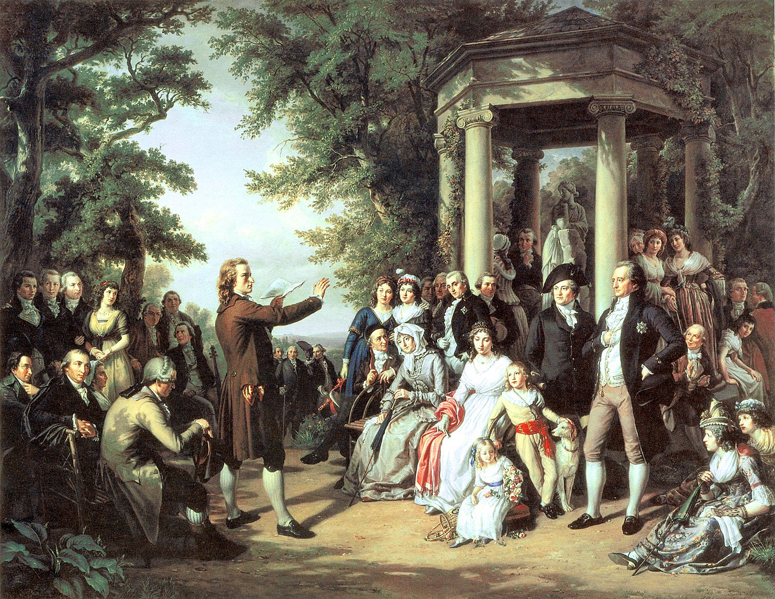
Fondamenti
La cittadinanza e il concetto di cittadinanza globale (cosmopolita) sono costruiti insieme a livello sociale e culturale e quindi il loro significato riflette i valori socio-culturali, politici ed economici specifici del momento
L’educazione alla cittadinanza globale può creare sostenibilità nelle sue diverse dimensioni coinvolgendo gli individui, in sistemi formali e non-formali, per riflettere su inclusività, giustizia sociale e pensiero critico
L’educazione alla cittadinanza globale richiede applicazioni glocali e una riflessione critica
“Dunque compressa fra due forze, verso dentro e verso fuori, l’umanità potrà mai seguire altro corso di quello intrapreso?” Lettere sull’educazione estetica dell’uomo (Friedrich Schiller, 1794)
<numero>

Slide 15
Riferimenti
Beck, U. (2012) Redefining the Sociological Project: The Cosmopolitan Challenge. Sociology: Vol. 46, Issue 1.
Castles, S. (2000) Citizenship and Migration: Globalization and the Politics of Belonging. Macmillan.
Eriksen, T. H. (2014) Globalization: The Key Concepts. Berg.
Marshall, T. H. (1950) Citizenship and Social Class: And Other Essays. Cambridge University Press.
Rawls, J. (1985) Justice as Fairness: Political not Metaphysical.
Starkey, H. in Banks, J. A. (2017) (ed) Citizenship Education and Global Migration: Implications for Theory, Research and Teaching. American Educational Research Association.
Vertovec, S. (2007) Super-diversity and its implications. Ethnic and Racial Studies: Vol. 30, Issue 6.
Immagini:
Slide 2: Foto di congerdesign on Pixabay (accesso eseguito il 8/12/2022)
Slide 3: Foto di congerdesign on Pixabay (accesso eseguito il 8/12/2022)
Slide 6: Foto di congerdesign on Pixabay (accesso eseguito il 8/12/2022)
Slide 9: Reading of the Tragedy of Voltaire in The Salon of Mrs. Jeoffrin by Anicet Charles Gabriel Lemonnier, ca. 1812-1814
Slide 11: Foto di congerdesign on Pixabay (accesso eseguito il 8/12/2022)
Slide 13: The Weimar Court of the Muses by Theobald von Oer, 1860.
<numero>

Slide 16
Grazie!
16

